Slide 1
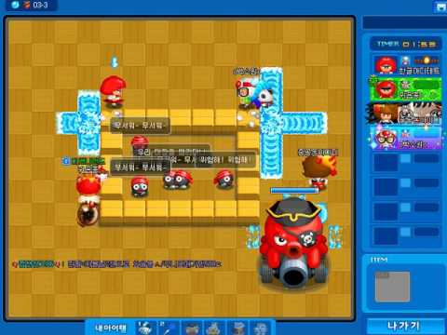
게임 컨셉
① : 플레이어 캐릭터
② : 일반 몬스터
: 보스 몬스터
: 폭탄
: 아이템
①
Bomb!!
②
④
③
⑤
플레이어는 상하좌우 일정 범위가 터지는 폭탄을 던져 맵오브젝트를 부수고 몬스터를 죽일 수 있다.
다양한 종류의 아이템이 필드에 드랍되고 플레이어가 습득 시 사용할 수 있다.
몬스터는 플레이어를 공격한다.
모든 몬스터를 다 죽일 시 스테이지를 클리어할 수 있다.

Slide 2
개발 범위
대상 | 개발 내용
캐릭터 컨트롤 | 키 입력을 받아 위, 아래, 오른쪽 애니메이션 재생 외곽 충돌 처리 체크 블록 충돌 처리 체크
캐릭터 기술 | Space 키를 클릭 시 물풍선 사용. 아이템을 습득 시 이동 속도 증가.
맵 | 1. 800 * 600 사이즈 맵 2. 간단한 블록

Slide 3
개발 일정
주차별 | 개발 상세 내용
1주차 | 1. 리소스 구하기 2. 기본 스테이지 제작.
2주차 | 1. 플레이어 캐릭터 기본 기능 구현(이동, 충돌, 폭탄 사용,체력)
3주차 | 아이템 개발 플레이어 아이템 습득 및 사용 기능 구현
4주차 | 몬스터 기본 기능 몬스터 A, 플레이어 위치 추적 기능 및 충돌 후 폭발 기능 몬스터 B, 폭탄 떨구는 기능
5주차 | 중간 점검 메뉴 기능 구현
6주차 | 보스몬스터 기능 구현 스테이지 제작(1)
7주차 | 1. 스테이지 제작(2)
8주차 | 1. 게임 사운드 입히기.
9주차 | 1. 게임 밸런스 조정 및 버그 수정
10주차 | 게임 최종 점검
80 %
90 %
20 %
5 %
0 %

Slide 4
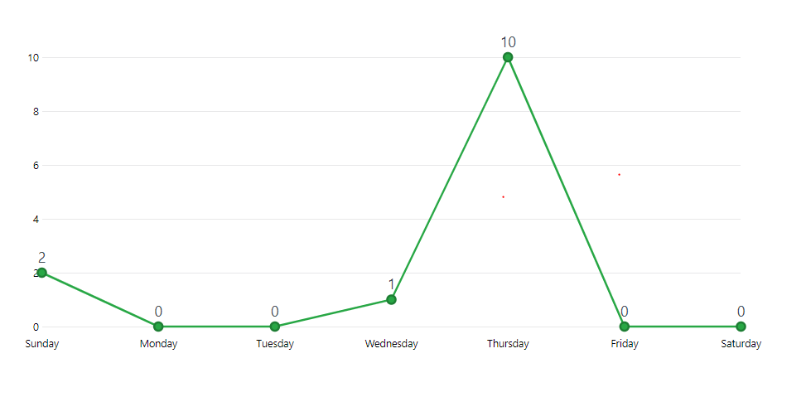
Git Hub 커밋 통계

